Slide 1
10.Math, random
Adrián Mindek
2021

Slide 2
Knižnice
Knižnice sú neoddeliteľná súčasť programovania.
Obsahujú sadu funkcií a štruktúr, ktoré spolu úzko súvisia a je možné ich opakovane používať v ďalších kódoch po pripojení knižnice (naincludovaní).
Existujú dva druhy – statické a dynamické
STATICKÉ – kód takto napísanej knižnice sa do kódu kde sa používa v podstate nakopíruje
DYNAMICKÉ – Takéto knižnice pripája compiler až za behu programu
S knižnicami sme sa už stretli, konkrétne s knižnicou iostream, ktorá sa stará o vstupy/výstupy z aplikácie.
Ďalšie často používané natívne knižnice sú napríklad: math.h, string.h, time.h, stdlib.h...

Slide 3
Knižnica Math
Obsahuje matematické funkcie a konštanty (napr. M_PI )
Nejaké funkcie ktoré obsahuje:
double sin(double x) – vracia sinus argumentu.
double cos(double x) – vracia cosinus argumentu.
double tan(double x) – vracia tangens argumentu.
double fabs(double j) – vracia absolutnú hodnotu argumentu.
double floor(double x) – zaokrúhli argument na najbližšie „nižšie“ celé číslo.
double round(double x) – zaokrúhli argument na najbližšie celé číslo.
double pow(double x, double y) – vráti mocninu y pre číslo x.
double sqrt(double x) – vráti odmocninu z čísla x.
double fmin(double x, double y) – vráti mänšie zo zadaných čísel.
double fmax(double x, double y) – vráti väčšie zo zadaných čísel.

Slide 4
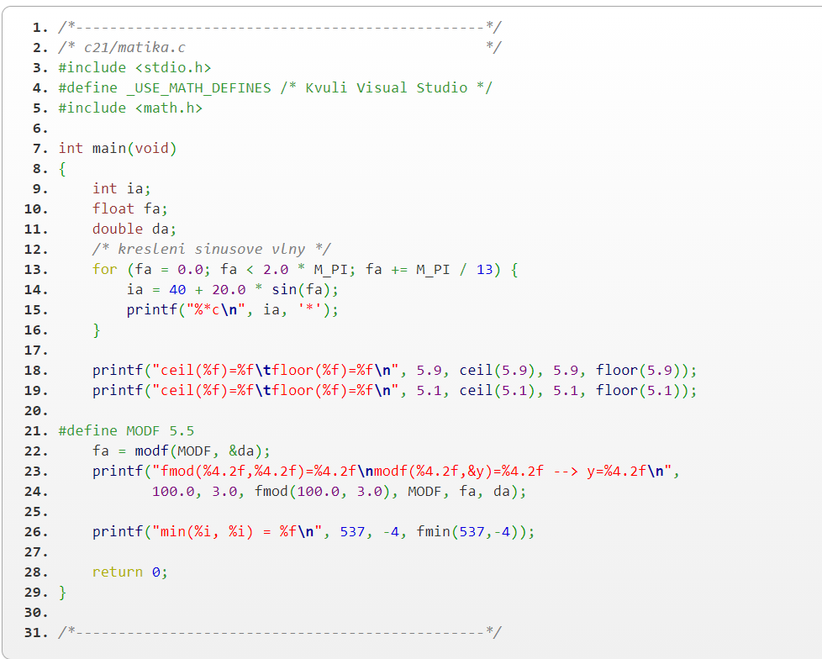
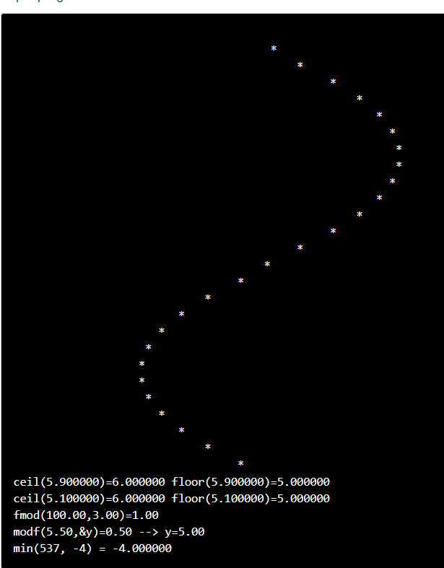
Príklad – Sínusova vlna

Slide 5
Generovanie Náhodného čísla
V počítačoch nemôžeme hovoriť o generovaní náhodných čísel v pravom slova zmysle. Generácia prebieha pomocou matematickej funkcie do ktorej vkladáme vstupný seed a tá po dosadení seedu do „zložitého vzorca“ generuje nejaký výsledok. Problém je, že pri vložení rovnakého seedu viac-krát dostaneme rovnaký výsledok.
Rieši sa to tým, že ako seed sa vkladá aktuálny čas v nanosekundách.
V C++ sa generujú pomocou rand a srand funkcií.
Ak by sme tieto funkcie použili bez seedu – generovali by rovnaké čísla po každom spustení.

Slide 6

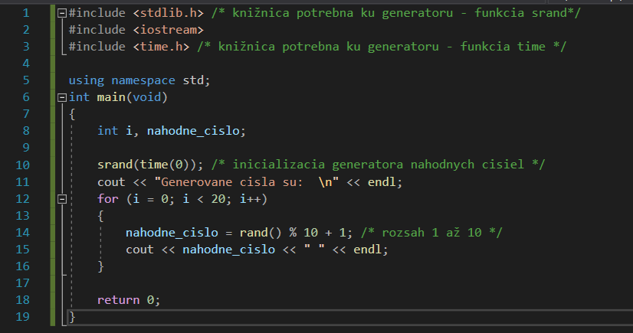
Príklad generovania náhodných čísel
Treba si uvedomiť, že funkcia srand by bez funkcie time() ako vnutorni parameter generovala vždy po spusteni rovnake čísla
Taktiež rozsah čísel ktoré sa generujú určujeme na riadku 14 kde výsledok funkcie rand vydelíme so zvyškom pre určenie intervalu. Ak chcem čísla od 1 a nie od 0 musíme dať +1.

Slide 7
Cvičenie Kameň, papier, nožnice
Vytvorte program pre hru kameň papier nožnice, kde hráč zadá jednu z 3 hodnôt (1-kameň, 2-papier, 3-nožnice).
Následne sa vygeneruje náhodne čo zvolil PC.
Vyhodnotťe výsledok a spýtajte sa hráča či chce pokračova´t hre alebo skončiť program.
Bonus: Počítajte skóre Hráča a Pc

Slide 8
Ďakujem za pozornosť

